Slide 1
Projeto Custos de Produção de Pecuária de Corte

Slide 2
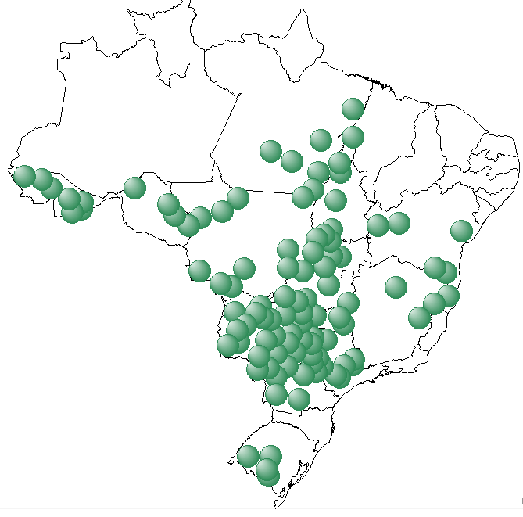
Propriedade Típica
Levantamento
2002 - 2016
283 Painéis
13 Estados
101 Municípios

Slide 3
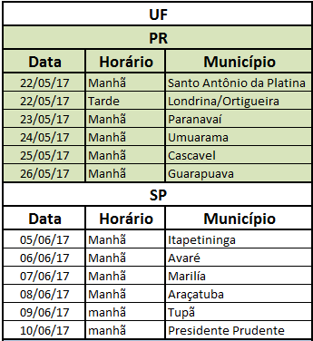
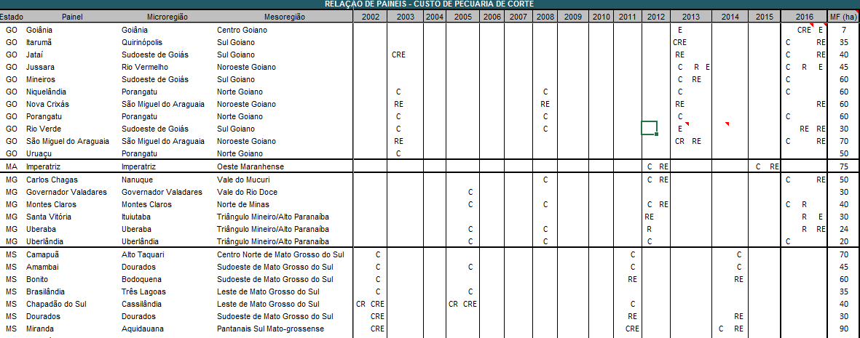
Escolha da Região
Após 3 anos, os pesquisadores voltam ao estado onde foi feito o último levantamento
As cidades são definidas com base na série histórica dos painéis e a representatividade do rebanho
As federações e a CNA, auxiliam e validam a escolha das regiões onde serão feitos os levantamentos

Slide 4
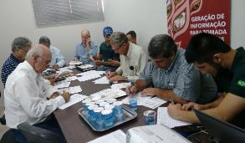
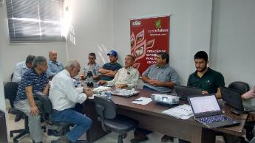
Propriedade Típica
Levantamento
Reunião à campo com produtores, veterinários e representantes comerciais.
São inseridos no início do ano os dados no programa*
Alimentação da planilha de Painel
Validação dos dados
Descrição da propriedade; índices técnicos e econômicos
Descrição
Inventário
Rebanho Comercial
Suplementação
Sanidade
Pastagem
Mão de Obra
Custos Administrativos, custeio e outras receitas
Notes:
(*) é para lembrar que são inseridos os dados no programa, , no ano seguinte ao levantamento, do Último ano fiscal. Exemplo: Se os painéis foram realizados em 2016, serão inseridos em 2017, mas são dados referentes ao ano anterior.

Slide 5
Cepea
Análise dos Coeficientes
CT
COT
COE
Custo Total
Custo Operacional Total
Custo Operacional Efetivo

Slide 6
Cepea
Análise dos Coeficientes
Custo Operacional Efetivo
Pastagens
COE
Insumos
Operações Mecânicas
Mão de Obra
Medica-mentos
Suple-mentação Mineral
Dieta
Transpor-te
Tributos e Gastos Adm.
Rebanho

Slide 7
Cepea
Evolução do Rebanho
Reposição de fêmeas
Parição
Estação de monta
Venda (Descarte)
Acasalamento
Mercado
Ganho de Peso
Desmame
Crescimento
Mercado
Cria
Recria
Engorda
Mercado de Abate

Slide 8
Cepea
Evolução do Rebanho (Cria)
Nº total de Vacas
Taxa de Prenhes e Natalidade
Novilhas
Primíparas
Vacas
Taxa de Mortalidade
Pré desmama
Adulto
Relação Vaca Touro
Idade da Primeira cria
Taxa de Reposição de Matrizes
Taxa de Natalidade Média
Multiparas
Matrizes
Intervalo entre partos
Qtdd de vacas de 1º Cria
Idade média das Matrizes
Nº de crias por Vacas
Vacas para descarte
Etc...

Slide 9
Cepea
Evolução do Rebanho (Cria)
Total Vacas | 100
Tx. Prenhes Novilhas de 1a cria: | 85%
Tx. Nat. Novilhas de 1a cria: | 98% |  | Total de vacas em lactação | 82 cabeças
Tx. Nasc. Novilhas de 1a cria: | 83,30% |  | Bezerros/as | 78 cabeças
Tx. Prenhes Vacas de 1a cria: | 70% |  | Animais mortos pré-desamama (cabeças) | 4 cabeças
Tx. Nat. Vacas de 1a cria: | 97% |  | Tx. Nasc. Média: | 78,23%
Tx. Nasc. Vacas de 1a cria: | 67,90% |  | % de vacas em 1a cria: | 30,00%
Tx. Prenhes Vacas: | 83% |  | Intervalo entre partos (meses) | 15,34
Tx. Nat. Vacas: | 99% |  | Crias produzidas/vaca | 4,91
Tx. Nasc. Vacas Multíparas: | 82,17% |  | Idade total da vaca (anos) | 8,78
Taxa de Mortalidade pré-desmama (%) | 5,00% |  | Taxa de natalidade (multiparas) | 82,17%
Taxa de Mortalidade pós-desmama (%) | 2,00% |  | Taxa de natalidade (matrizes) | 78,23%
Relação vaca/touro | 30
Idade da primeira cria (meses) | 30
Tx Rep. Desc./matrizes | 20,00%

Slide 10
Cepea
Evolução do Rebanho (Recria Engorda)
Nº de Animais Comprados
Taxa de Mortalidade de Adulto
Tempo de Permanência
Peso dos Animais
Ganho de Peso
Nº de Animais Vendidos
@s Vendidas
@s Produzidas
Taxa de Desfrute
Idade de Abate

Slide 11
Cepea
Evolução do Rebanho (Recria Engorda)
Arrobas produzidas | 1.166,25 @
Arrobas compradas | 600,00 @
Arrobas vendidas | 1.803,88 @
Tx de desfrute | 54,17%
Idade de abate do boi gordo ou venda do animal | 30,0 meses
Tempo de permanência do animal na propriedade | 22,0 meses

Slide 12
Cepea
Evolução do Rebanho (Anual)
Ponderação do Rebanho
Tempo de Permanência (TP)
$$={TP}/{12}$$
Quantidade de animais distribuída igualmente no tempo
Índices de produtividade anual
Minimiza concentração de uso de insumos
Medicamentos
Suplementação Mineral
Dieta
Categoria de animais tratadas
Tempo de tratamento
Quantidade de uso

Slide 13
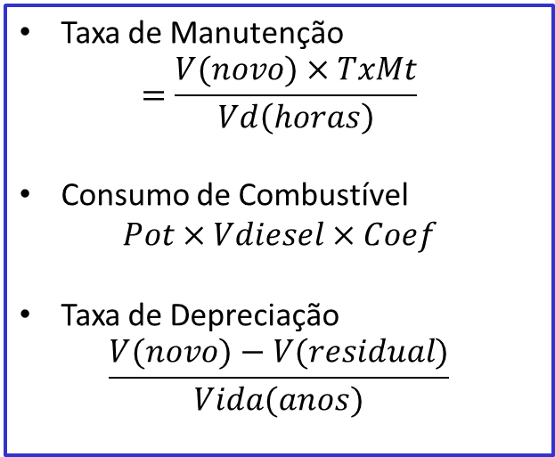
Cepea
Pastagens (Agrícola)
Potência | Quantidade | Valor do novo | Vida Útil (anos) | Vida Útil (Horas)
Trator (55 cv) | 1 | R$ 82.500,00 | 10 anos | 13000 horas
Trator (65 cv) | 1 | R$ 97.500,00 | 10 anos | 13000 horas
Trator (75 cv) | 1 | R$ 112.500,00 | 10 anos | 13000 horas
Trator (85 cv) | 1 | R$ 127.500,00 | 10 anos | 13000 horas
Taxa de Manutenção
$$=\frac{V(novo)×TxMt}{Vd\left(horas\right)}$$
Consumo de Combustível
$$Pot×Vdiesel×Coef$$
Taxa de Depreciação
$$\frac{V(novo)−V(residual)}{Vida(anos)}$$
Custo hora Maq. e Impl.
Custo de depreciação de Maq. Impl.
Não é calculado Custo Fixo e Variável (metodologias diferentes)

Slide 14
Cepea
Pastagens (Agrícola)
Área de manejo (hectares)
Operações Mecânicas
Eficiência Operacional
Insumos
Custo Operacional de Maq. e Impl.
Custo com Insumos
Corretivos
Adubos
Sementes
Defensivos
Áreas tratadas
Quantidade Aplicada

Slide 15
Cepea
Pastagens (Agrícola)
Implantação Tratos Culturais Manutenção
Anuais
Manutenção
Implantação (Reforma)
Perenes
COT
COE

Slide 16
Cepea
Análise dos Coeficientes
CT
COT
COE

Slide 17
Cepea
Análise dos Coeficientes
Custo Operacional Total
COT
COE
Pró-labore
Deprecia-ções

Slide 18
Cepea
Análise dos Coeficientes
Custo Total
Cálculo
CT
Custo de Oportunidade da Terra
Remuneração do Capital Imobilizado
COT
COE

Slide 19
Obrigado!
Equipe:
Rildo Moreira
Giovanni Penazzi
Mariana Gomes
Av. Pádua Dias, 11 - CEP 13.418-900 Piracicaba, SP - Brasil • +55 (19) 3429-8819 - www.cepea.esalq.usp.br

